Slide 1
Didaktika matematiky 2 seminář
jarní semestr 2022
Pá 29.4. 15:00 – 18:50
Pá 6.5. 15:00 – 18:50
Jana Veseláková

Slide 2
Konzultační hodiny: pondělí 11:00 – 12:00 nebo po domluvě
Téma:
Výrazy
Rovnice
Slovní úlohy řešené algebraicky
Funkce
Kombinatorika
Pravděpodobnost

Slide 3
POŽADAVKY KE SPLNĚNÍ SEMINÁŘE
1 výstup na semináři + odevzdání výstupů do odevzdávárny předmětu do ISu do termínu písemné práce
čas výstupu 10 - 15 minut, citovat literaturu, držet se obsahu výstupu
rozdělení výstupů – soubor v ISu

Slide 4
odevzdat vzorově vyřešené 3 typově různé netriviální slovní úlohy (ze sbírky úloh, ne z učebnice) vedoucí na rovnice,
řešení: a) aritmeticky
b) pomocí rovnic, alespoň jedna z úloh povede na řešení pomocí soustavy rovnic
c) jinou metodou řešení
citovat literaturu, odevzdat do 14.5.2022

Slide 5
vypracování srovnávací studie učebnic matematiky
poslat na e-mail jana.veselakova@mail.muni.cz do 14.5.2022
3 učebnice matematiky
1 téma probírané v předmětu Didaktika matematiky 2
v rámci něj určitou část, kterou podrobně didakticky zpracujete
formální stránky učebnice (vzhled, přehlednost, formát, barevnost, apod.), a jednak obsahové stránky (srozumitelnost, logická návaznost, dostatek úloh apod.).
srovnat s požadavky Standardů MŠMT (https://www.msmt.cz/vzdelavani/zakladni-vzdelavani/opatreni-ministra-skolstvi-mladeze-a-telovychovy-kterym-se-2)

Slide 6
písemná práce (úspěšnost min. 60% bodů) v 1. týdnu zkouškového období - domluva
opravný termín
vzorové řešení rovnice nebo soustavy rovnic
slovní úloha o pohybu
slovní úloha vedoucí na rovnice
funkce
kombinatorika a pravděpodobnost

Slide 7
Zapište pomocí výrazů
a) rozdíl čísel x, y vynásobte pěti
b) polovinu čísla a vynásobte dvanácti
c) součin čísel x, y zvětšete o jejich podíl
d) podíl čísel a, b vynásobte trojnásobkem čísla a
e) druhá mocnina rozdílu čísla a a b zmenšená o číslo c

Slide 8
a) rozdíl čísel x, y vynásobte pěti
(x – y) ∙ 5
b) polovinu čísla a vynásobte dvanácti
½ a ∙ 12
c) součin čísel x, y zvětšete o jejich podíl
(x ∙ y ) + (x : y)
d) podíl čísel a, b vynásobte trojnásobkem čísla a
(a : b) ∙ 3a
e) druhá mocnina rozdílu čísla a a b zmenšená o číslo c
(a-b)² - c

Slide 9
VYJÁDŘETE SLOVNÍ FORMULACÍ
a) x – 5
b) 3a + 3b
c) 4 ∙√(k – 3m)

Slide 10
a) x – 5 rozdíl čísla x a 5
b) 3a + 3b k trojnásobku čísla a přičti trojnásobek čísla b
c) 4 ∙√(k – 3m) čtyřnásobek druhé odmocniny rozdílu čísel k a 3m

Slide 11
Úlohy vedoucí k postupnému zobecňování
Koupím 5 sešitů po 14 Kč a 10 tužek po 6 Kč. Kolik Kč zaplatím?
Koupím a sešitů po 14 Kč a b tužek po 6 Kč. Kolik Kč zaplatím?
Koupím a sešitů po x Kč a b tužek po y Kč. Kolik Kč zaplatím?

Slide 12
Koupím 5 sešitů po 14 Kč a 10 tužek po 6 Kč. Kolik Kč zaplatím?
5 ∙ 14 + 10 ∙ 6 = 130
Koupím a sešitů po 14 Kč a b tužek po 6 Kč. Kolik Kč zaplatím?
a ∙ 14 + b ∙ 6
Koupím a sešitů po x Kč a b tužek po y Kč. Kolik Kč zaplatím?
a ∙ x + b ∙ y

Slide 13
Úloha z matematické olympiády
V misce ležely bonbóny. Filip vzal z misky polovinu bonbónů. Ze zbytku pak Radka odebrala polovinu. Poté vzal ještě Jonáš polovinu zbylých bonbónů. Nakonec zůstalo v misce 6 bonbónů. Kolik bonbónů bylo v misce na začátku?

Slide 14

Možné chyby žáků, jak je napravit?
a² ∙ a³ = a⁶
(x³)² = x⁵
$\frac{a8}{a2}$ = a⁴
($\frac{xy}{x2y3})2=\frac{xy2}{x2y3}$
a + a² = a³

Slide 15
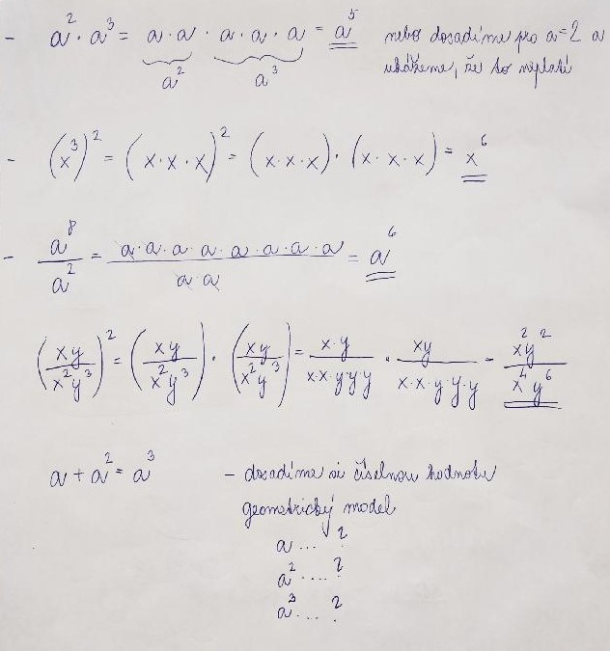

Slide 16

$\frac{2x+4 }{2x }$ = $\frac{4 }{1}$
(x + y) – (2x – 2y) = x + y – 2x – 2y
(2x + 1)² = 4x² + 1

Slide 17
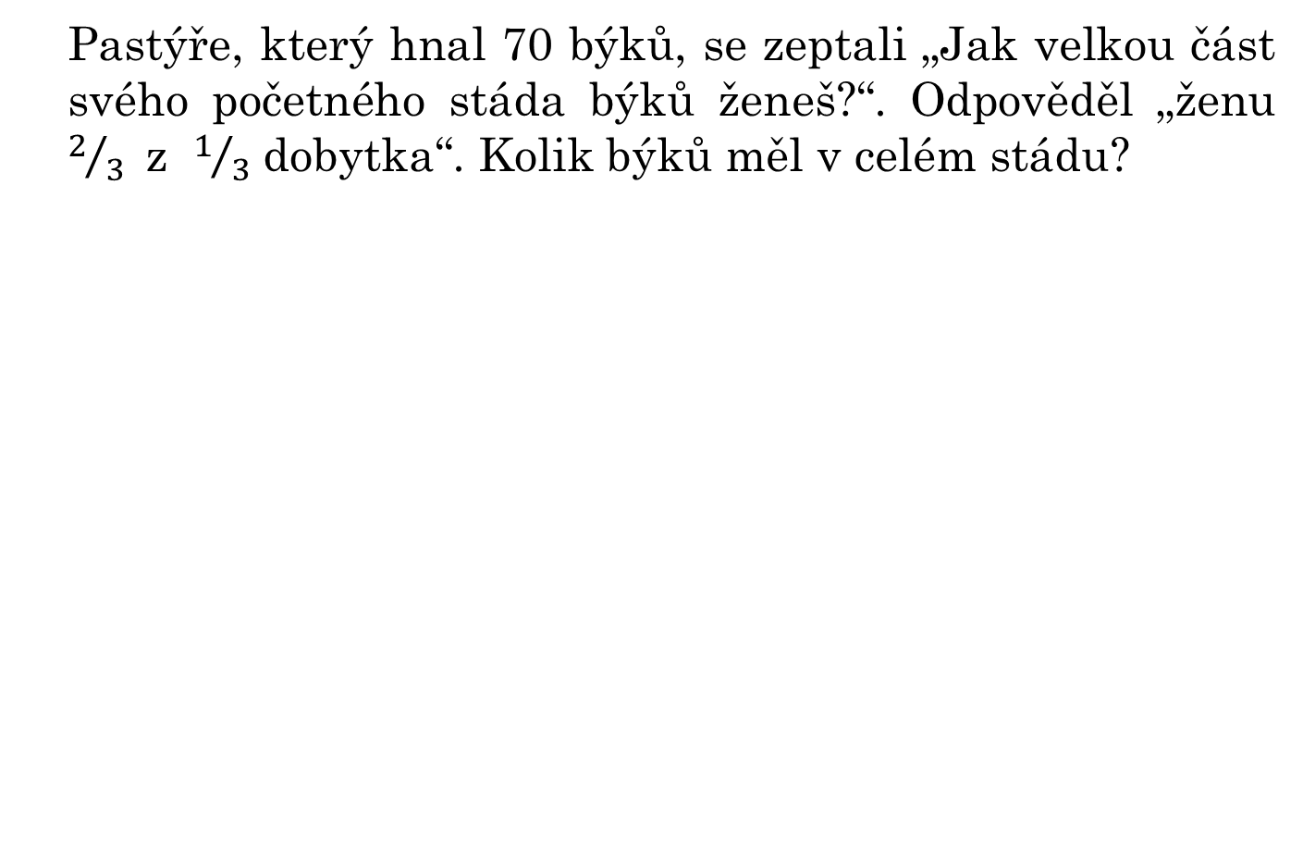
Pastýře, který hnal 70 býků, se zeptali „Jak velkou část svého početného stáda býků ženeš?“. Odpověděl „ženu $2/3$z $1/3$ dobytka“. Kolik býků měl v celém stádu?

Slide 18
ZNÁZORNĚTE GRAFICKY
5x +1 = 16
(x +5)² =

Slide 19

Najděte číslo, pro které platí:
Když číslo vynásobíme 3, tento součin zvětšíte o tři čtvrtiny tohoto součinu, pak to vydělíte sedmi, zmenšíte o $1/3$ podílu, co vám vyjde, vynásobíte samo sebou, zmenšíte o 52, výsledek odmocníte, přičtete 8 a nakonec dělíte 10 a vyjde 2.

Slide 20
DĚKUJI ZA POZORNOST!
Literatura: BLAŽKOVÁ, Růžena a Irena BUDÍNOVÁ. Matematika pro bystré a nadané žáky. 2. díl. Brno: Edika, 2017. ISBN 978-80-266-1157-8.

